Slide 1


Дайнербот
Москва, 2018

Slide 2

Описание проекта
Мы делаем «Дайнербот», помогающий владельцам ресторанов и кафе решать проблемы некачественного обслуживания путем оформления заказов при помощи чат-бота.
2

Slide 3
Профиль клиента
Наши клиенты:
Загруженные рестораны с обслуживанием у столов
Кафе с возможностью заказа блюд с собой
3

Slide 4
Проблемы
Рестораны:
Официанты забывают заказ, долго не подходят, забывают о стоп-листе
Традиционное меню сложно оперативно актуализировать
Проблемы с обслуживанием ведут к потере клиента
Заведения с самовывозом:
Большие затраты на создание системы приема заказов
Очереди на заказ(клиенты уходят к конкурентам без очередей)
4

Slide 5
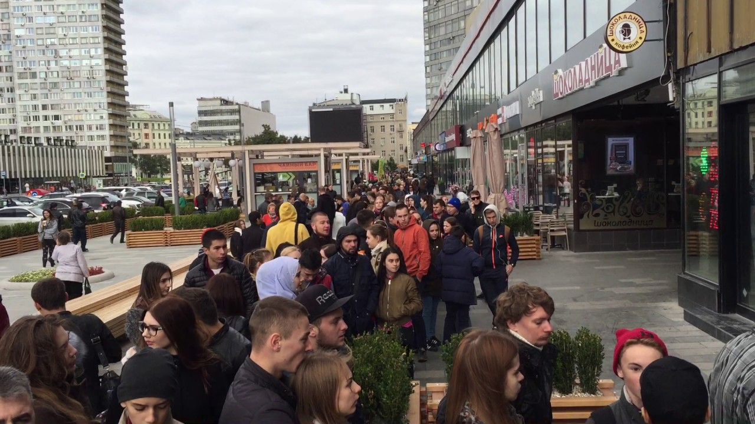
Проблема
5

Slide 6
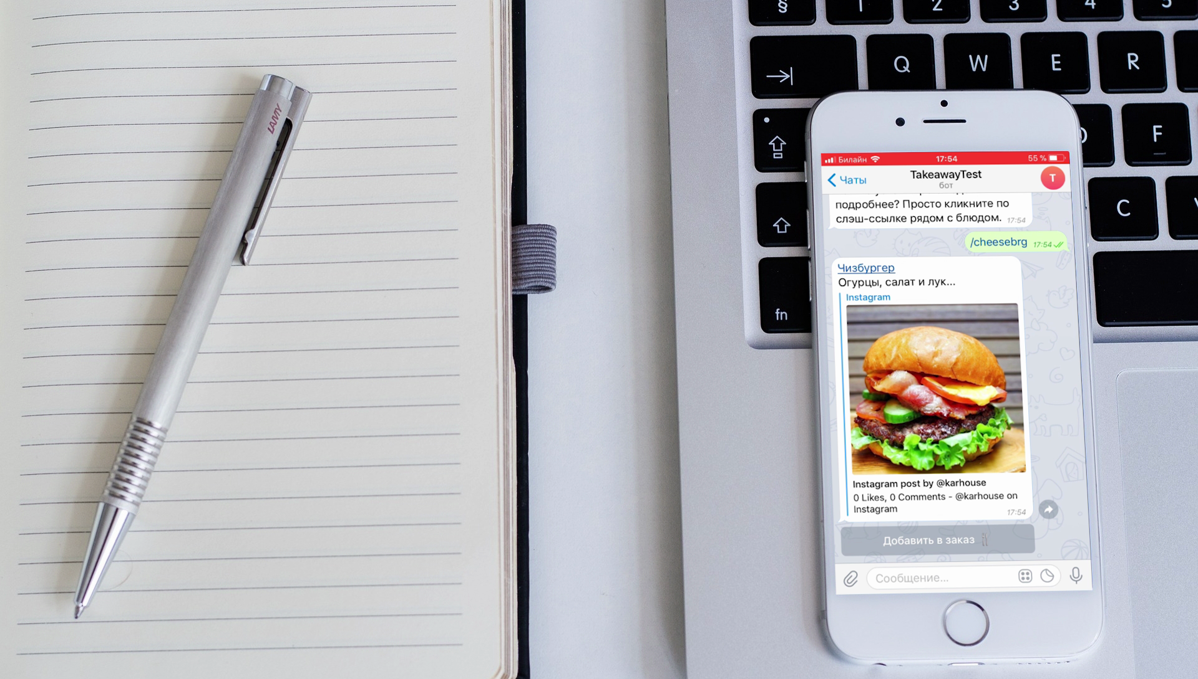
Решение
Заказываем еще в офисе, сразу оплачиваем, нам приходит уведомление когда заказ готов.
6

Slide 7
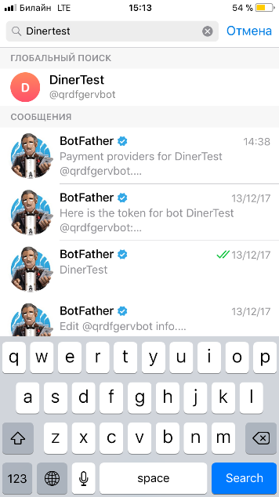
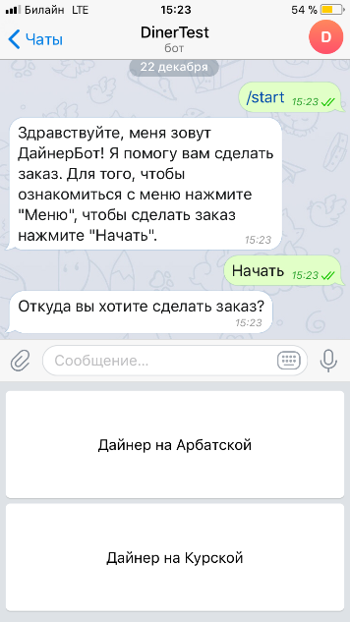
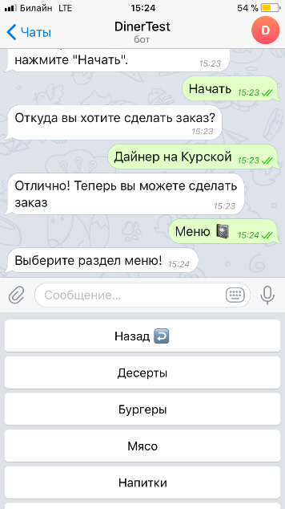
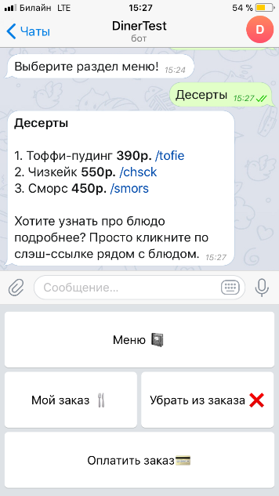
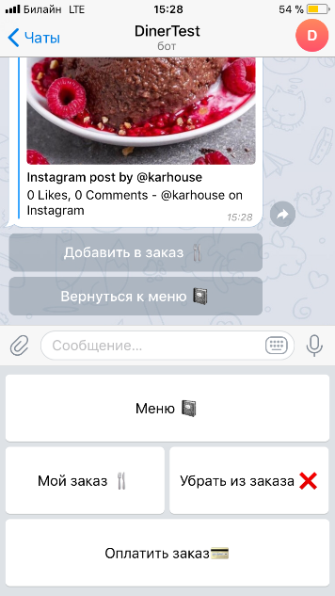
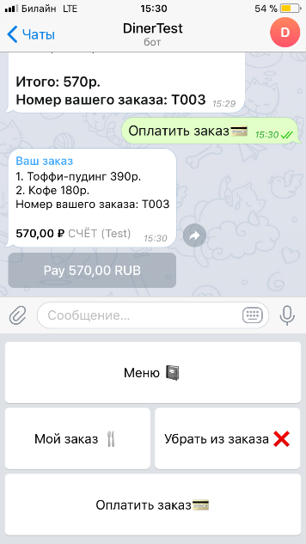
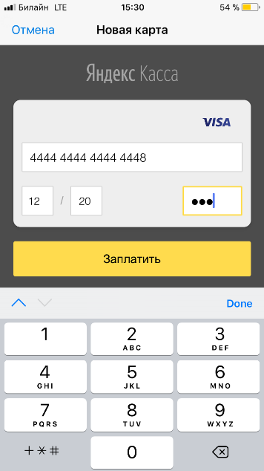
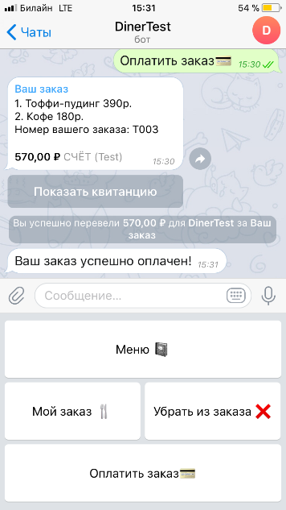
Добавляем бота
Выбираем кафе
Нажали меню
Выбрали раздел
Добавляем блюдо в заказ
Нажали оплатить
Оплата (ApplePay, карта)
Оплачено

Slide 8
Как это работает
Находим клиента с проблемой.
Клиент оплачивает подписку, регистрируется в нашей облачной системе и заводит себе бота
Клиент добавляет свои заведения, меню, подключает эквайринг.
Клиент рассказывает через свои каналы о новой возможности заказа и начинает принимать заказы
Заведение рассылает акции и предложения.
7

Slide 9
Конкуренты
Прямые конкуренты:
Ботобот
Косвенные конкуренты:
Приложения
Электронные меню на планшетах
Официанты и стандартное меню
Заказ через интернет сайт
8

Slide 10
Рынок
27 млрд. руб. 16400 сетевых ресторанов
SOM- 2772 млн. рублей при 10%
Источники:
http://prohotelia.com/2014/03/ipad-restaurant-menu/
http://www.buybrand.ru/articles/12808/
9

Slide 11
Планы развития
Customer Development c нашей целевой аудиторией
Сформулировать правильно коммерческое предложение
Сделать первые продажи
Попасть в очный акселератор
11

Slide 12
Команда
Алексей Матвеев – CEO, технический директор. ( опыт в разработке корпоративного ПО)
Алексей Кондаков – разработчик, продажи (разработка ПО, взаимодействие с клиентами, техподдержка)
Николай Велижанин – маркетинг, продажи (большой опыт в продажах b2b, текущий бизнес в YouTube-маркетинге)
12

Slide 13
Москва, 2018

